Slide 1
Infra-Estrutura de Comunicação
(IF678)
Rayana Alencar
Rafael Lucena
Rodolfo Santos
Rubens Lopes
João Pedro Cordeiro
Joselito Júnior
Aula Prática 01 – 2013.1
CIn/UFPE

Slide 2
Nosso objetivo:
Revisão rápida sobre Socket
Programação de Sockets TCP e UDP com Java
Desenvolver um chat simples entre 2 usuários.
Introdução a programação concorrente com Java

Slide 3
Comunicação entre processos
Processos em hosts distintos comunicam-se por meio de envio de mensagens...
enviadas e recebidas através de seu socket
Socket é a interface entre a camada de aplicação e a de transporte

Slide 4
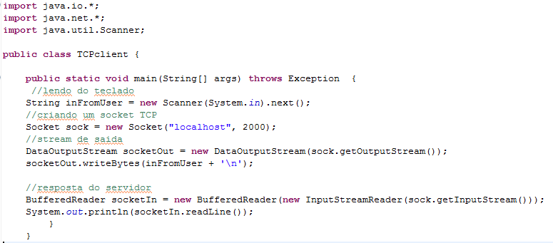
Programação de Socket TCP - Client

Slide 5
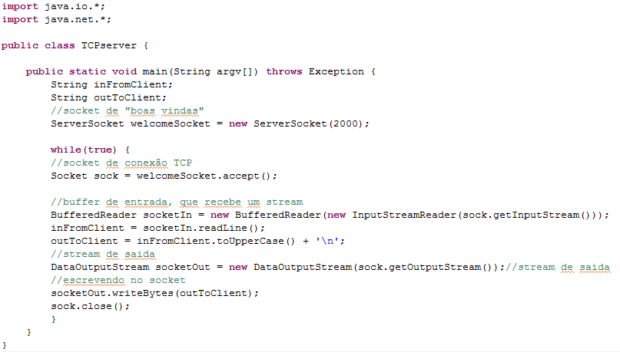
Programação de Socket TCP - Server

Slide 6
Exercício
Faça um programa que permita a comunicação através de mensagens de texto entre dois usuários em hosts distintos (um chat entre duas pessoas).
  Exportem seu projeto do Eclipse com as classes prontas e os enviem com o assunto:
  “[Infra-Comunicação] Exercício 1”
  para rlfs@cin.ufpe.br

Slide 7
Programação Concorrente
O termo programação concorrente é usado no sentido abrangente, para designar a programação paralela e a programação distribuída

Slide 8
Programação Concorrente
Fluxo único de execução
Vários fluxos de execução
tarefa 1
tarefa 1
tarefa 2
tarefa 3
tarefa 2
tarefa 3
cada fluxo possui uma pilha de execução

Slide 9
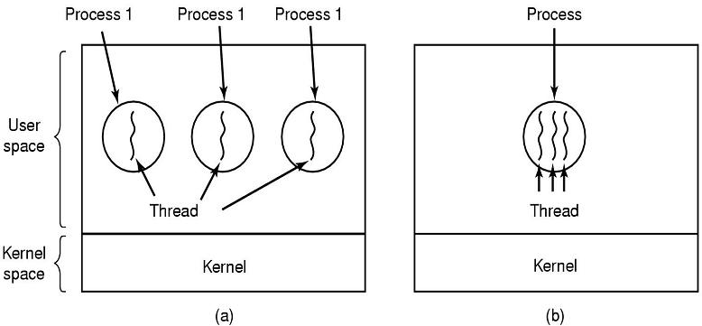
Thread
É uma forma de um processo dividir a si mesmo em duas ou mais tarefas que podem ser executadas concorrentemente.

Slide 10
Exemplo de threads Em java
public class Conta {//...
public double saldo = 0;
void creditar(double vc) {
saldo = saldo+vc;
}
void debitar(double vd) {
if(saldo>vd){
saldo = saldo-vd;
}
}
}

Slide 11
Exemplo de threads Em java
public class Credito extends Thread {
private Conta conta;
private double val;
public Credito(Conta c,double v) {
conta = c; val = v;
}
public void run() {
conta.creditar(val);
}
}

Slide 12
Exemplo de threads Em java
public class Debito extends Thread {
private Conta conta;
private double val;
public Debito(Conta c, double v) {
conta = c; val = v;
}
public void run() {
conta.debitar(val);
}
}

Slide 13
Exemplo de threads Em java
public class Teste {
public static void main(String[] args) {
Conta c = new Conta();
c.saldo=12;
Thread a = new Credito(c, 23.0);
Thread b = new Debito(c, 12.0);
a.start();
b.start();
System.out.println(c.saldo);
}
}

Slide 14
Estados de uma Thread
Criação: Neste estado, o processo pai está criando a thread que é levada a fila de prontos;
Execução: Neste estado a thread está usando a CPU;
Pronto: Neste estado a thread avisa a CPU que pode entrar no estado de execução e entra na fila de prontos;
Bloqueado: Neste estado, por algum motivo, a CPU bloqueia a thread, geralmente enquanto aguarda algum dispositivo de I/O;
Término: Neste estado são desativados o contexto de hardware e a pilha é desalocada.
Esperando e Finalizado.

Slide 15
Principais métodos em Java
start(): inicia a execução da thread (método run)
suspend(): suspende a execução da thread que está executando
sleep(): faz a thread que está executando dormir por um tempo determinado
yield(): faz a thread que está executando dormir por um tempo indeterminado
resume(): resume a execução de uma thread suspensa
stop(): termina a execução de uma thread; a thread não pode ser mais executada.

Slide 16
Principais métodos em Java
join(): método que espera o término da THREAD para qual foi enviada a mensagem para ser liberada.
interrupt(): método que interrompe a execução de uma THREAD.
interrupted(): método que testa se uma THREAD está ou não interrompida.

